Slide 1
МБДОУ Детский сад «Теремок» средняя группа «Матрешки»
Презентация
на тему: «Я слеплю вам, что умею.»
Подготовила воспитатель Елизарова Е.Ю.
2021 год

Slide 2
Зима – самое время для активного и полезного отдыха детей, игр и забав на свежем воздухе! Сколько веселья и радости доставляют детям игры в снежки, катание на санках, ледянках! Чтобы наша затея удалась, необходимо хорошее настроение, немного фантазии, побольше снега и желание творить! В этом году мы все таки дождались снега, а так как было холодно и снег был не липким, мы решили, что построим не высокие фигуры на нашем участке.

Slide 3
На начальном этапе ребята сделали кучи из снега. Работали большой лопатой дворника, также использовали игрушечные ведра и лопатки. Мы решили слепить черепашку. Наконец, общими усилиями, у нас получилось сделать форму. Процессом руководил Игнат, он же и дал имя нашей черепашке – Люси. Но вот незадача! Наша Люси сливалась со снегом и кто угодно мог на нее наступить! И тогда у нас появилась интересная идея!

Slide 4
У нее крепка рубаха: То ль одежда, то ли дом, В панцирь влезла черепаха – Спит, живет и ходит в нем.
Чтобы наша черепашка не сливалась со снегом, мы решили ее выделить при помощи песка. Лопатками ребята сделали небольшие углубления : отделили лапки, голову, сделали рисунок на панцире. Канавки заполнили песком. И получилось очень здорово! Наша черепашка отчетливо выделялась на снегу.

Slide 5
А это – Игнат. Главный «руководитель проекта», со своим другом Игорьком. Игнат очень много знает о пресмыкающихся, и в процессе работы рассказывал нам интересные факты о черепахах.

Slide 6
Остался последний штрих – мы покрасили нашу черепашку в зеленый цвет. Красили автомобильной спрей – краской. Мы старались, не спешили, Чудо дивное слепили. Черепашка наша – сила! Смотрится очень красиво!

Slide 7
Танк мы слепили по той же технологии, что и черепаху. Мой танк на гусеницах едет, Мой танк везде – везде проедет, Башня крутится тихо, Пушка стреляет лихо!

Slide 8
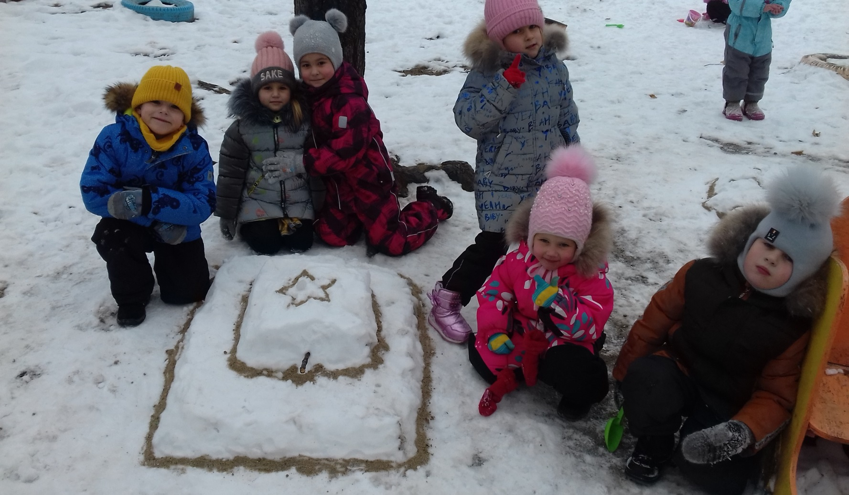

Slide 9
Ежик – еще одна наша снежная фигура. Вместо «иголочек» мы решили сделать ежику шишки, носик – шляпка от желудя. Ребята с удовольствием втыкали шишки, старались соблюдать одинаковое расстояние между ними. Ежик носит не футболки, не рубашки, а иголки! И в шкафу закрыт на ключик, у него запас колючек.

Slide 10
Спасибо за внимание!

